Slide 1

МУНИЦИПАЛЬНОЕ АВТОНОМНОЕ ДОШКОЛЬНОЕ ОБРАЗОВАТЕЛЬНОЕ УЧРЕЖДЕНИЕ ДЕТСКИЙ САД № 21
«От первых шагов к осознанному отношению: опыт реализации проекта «Эколята- дошколята»
в нашем детском саду»
Старший воспитатель МАДОУ № 21:
Гайдаенко Е. В.
МО городской округ город Армавир

Slide 2
Цель Проекта
Формирование у ребёнка богатого внутреннего мира и системы ценностных отношений к природе, её животному и растительному миру, развитие внутренней потребности любви к природе и, как следствие, бережного отношения к ней, воспитание у ребёнка культуры природолюбия.
Задачи Проекта
• дать ребёнку знания об окружающей его Природе, познакомить с разнообразием животного и растительного мира его малой родины, показать неповторимость, величие, силу и красоту природы;
• способствовать развитию понимания ребёнком неразделимого единства человека и природы, понимание общечеловеческой ценности природы;
• помочь ребёнку осознать необходимость сохранения, охраны и спасения природы для выживания на земле самого человека;
• расширить общий кругозор детей, способствовать развитию их творческих способностей;
• помочь ребёнку самоопределиться в построении взаимоотношений с природой и окружающим его миром;
• разработать и внедрить в учебно-воспитательный процесс дошкольных образовательных учреждений новых инновационных инструментариев, форм, методов, подходов и приёмов, способных сформировать у ребёнка чувство любви, разносторонне-ценностное, бережное и уважительное отношение к природе;
• способствовать воспитанию потребности принимать активное участие в природоохранной и экологической деятельности.

Slide 3
Перспективный
план
родители
дети
педагоги

Slide 4
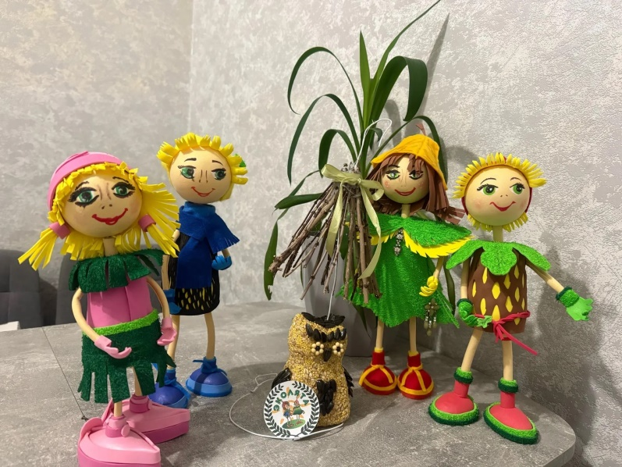
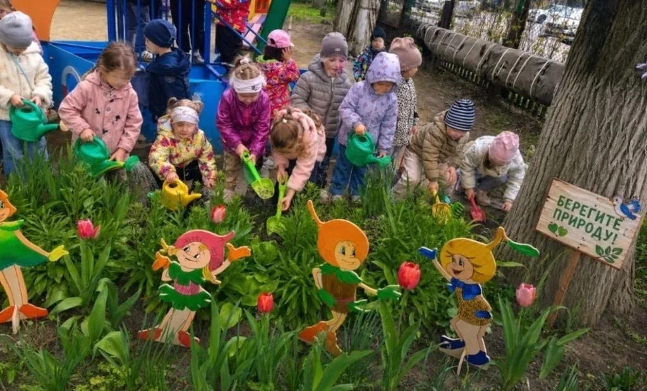
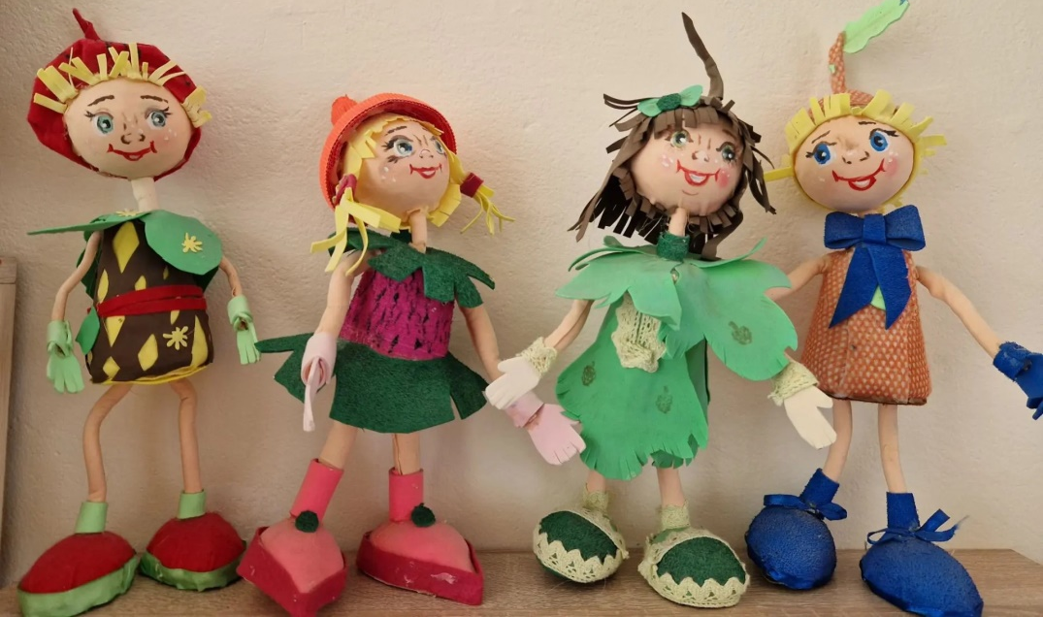
Сказочные герои «Эколята»

Slide 5
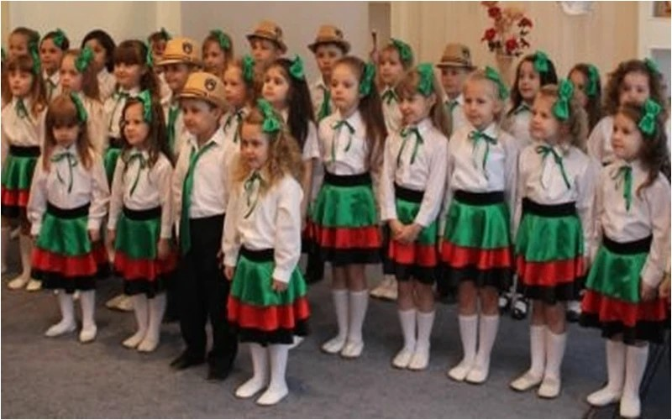
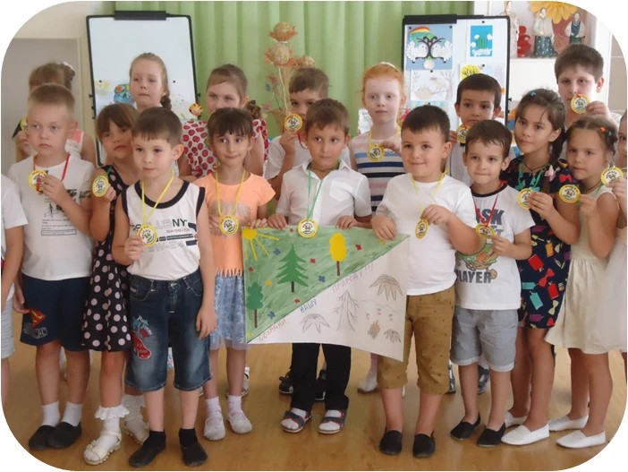
Посвящение в «Эколята»

Slide 6
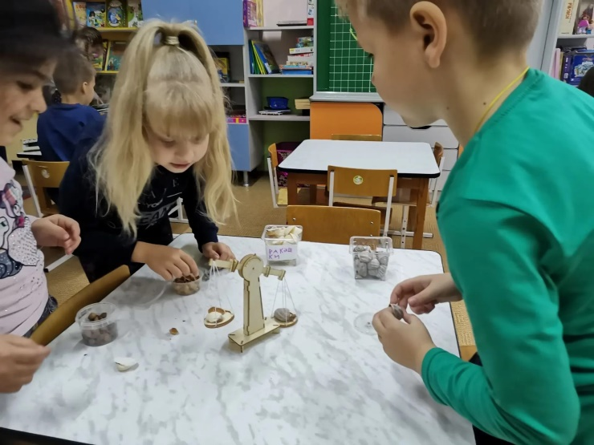
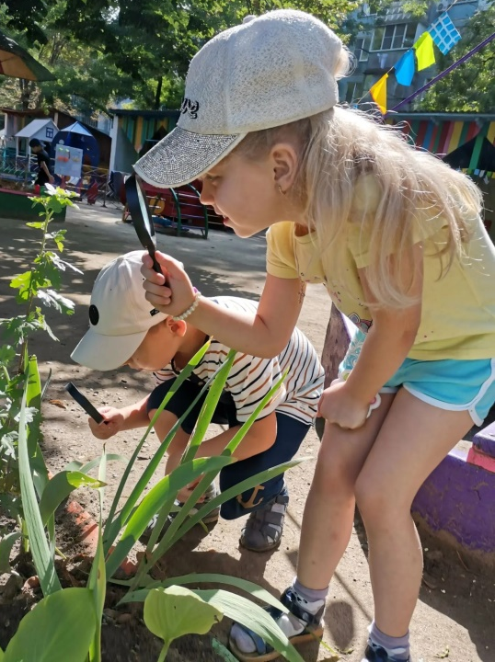
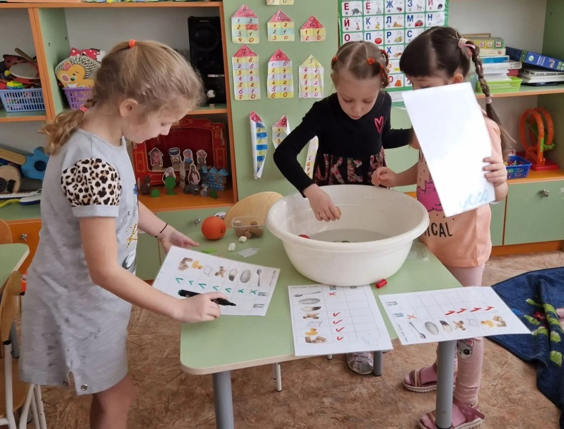
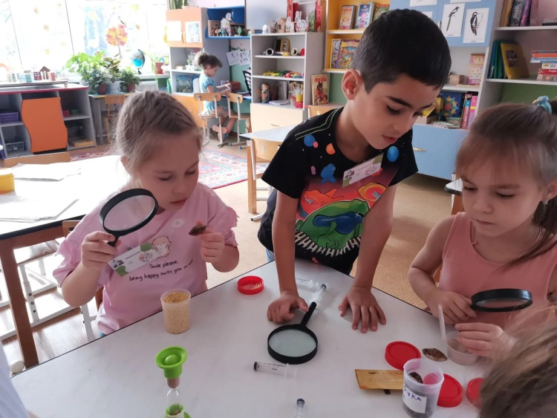

Slide 7
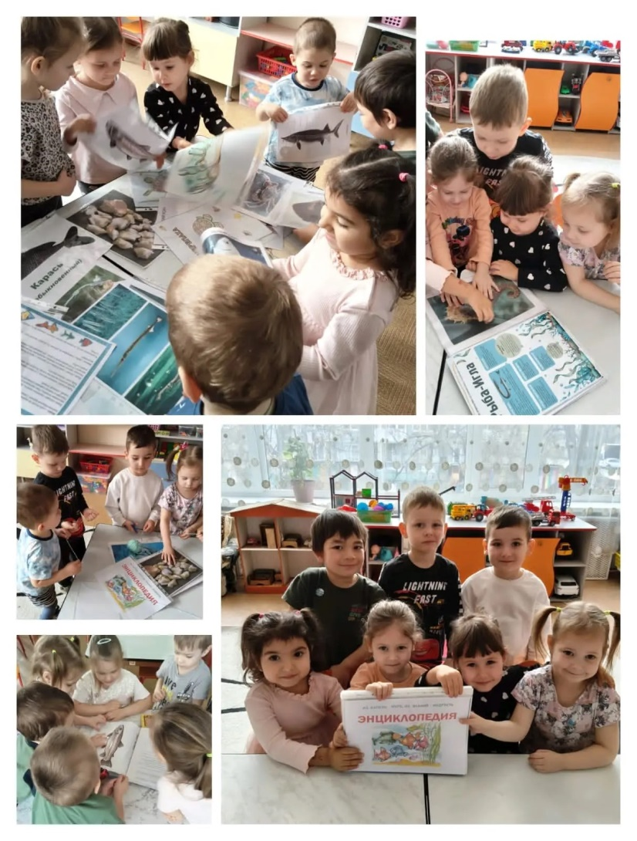
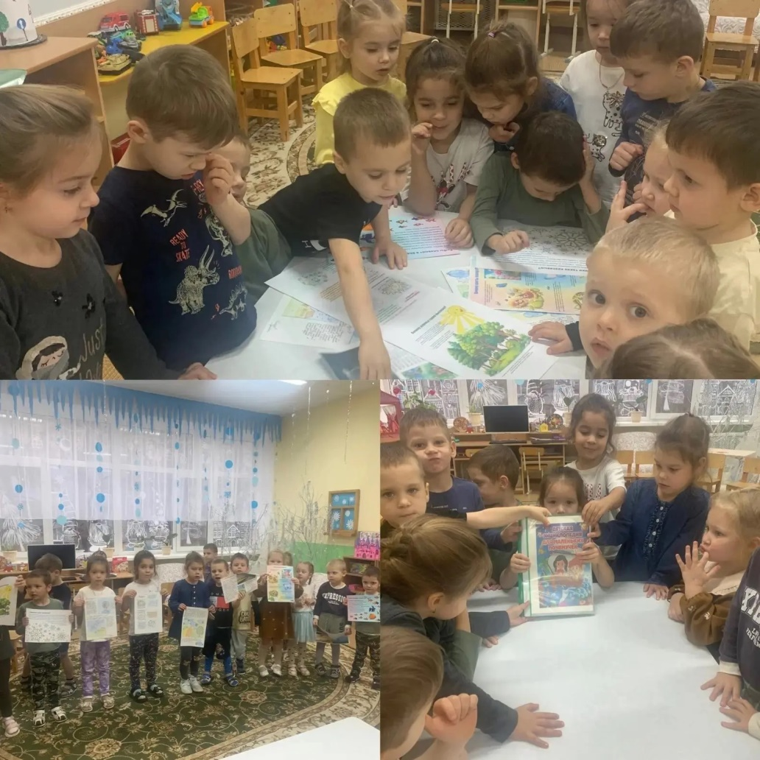

Slide 8
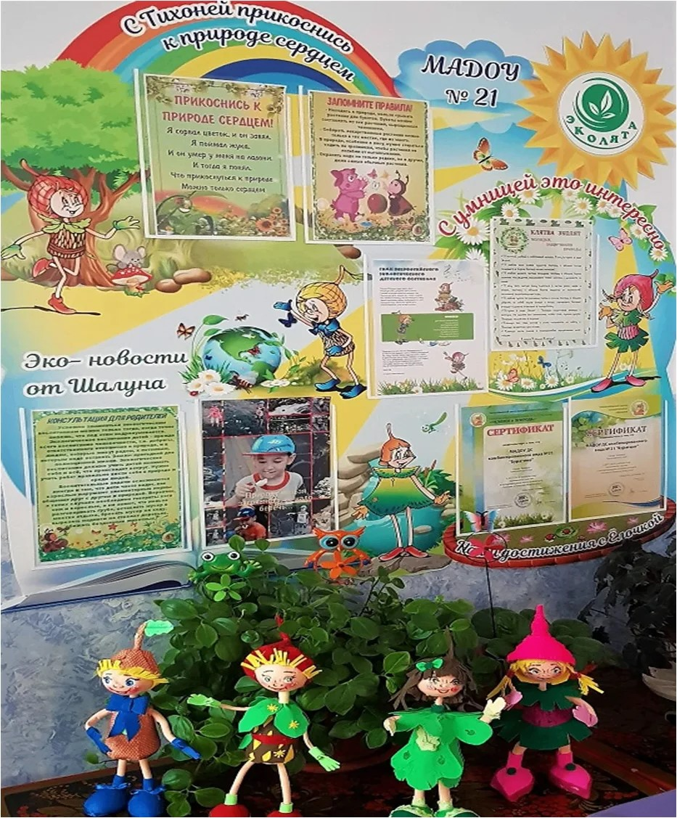
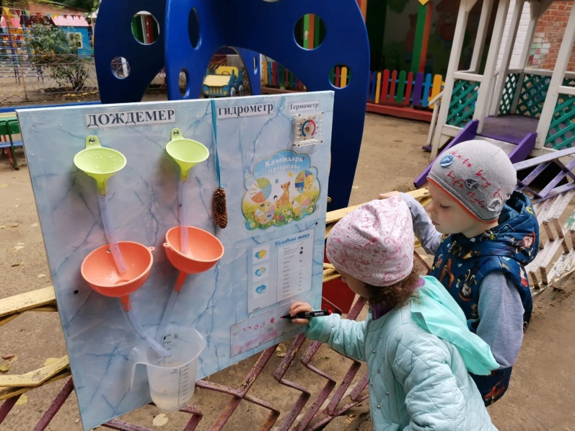
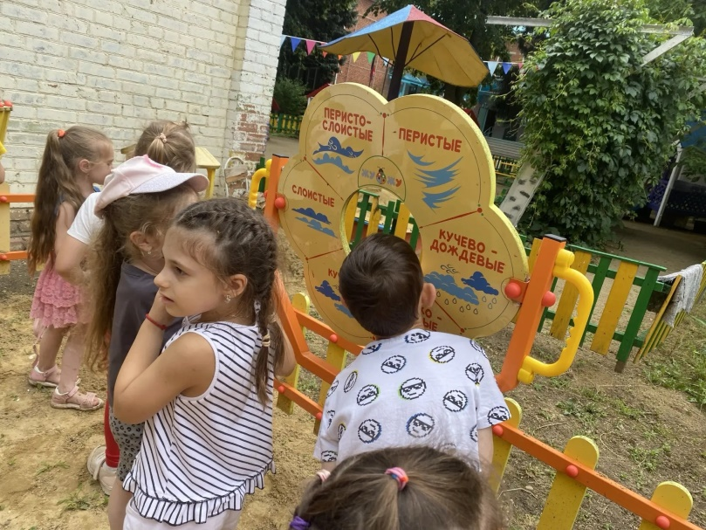

Slide 9
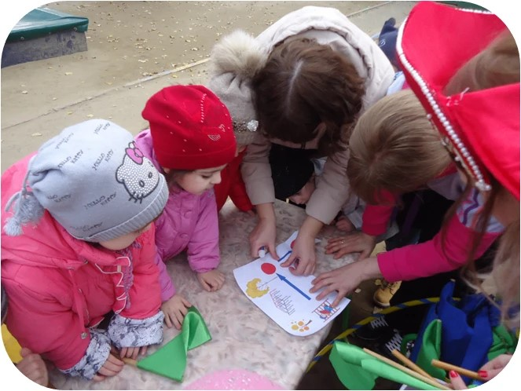
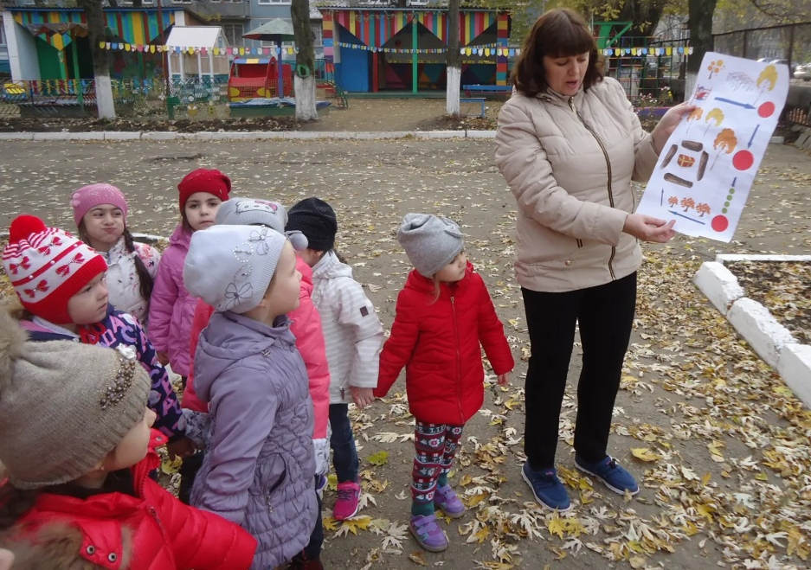
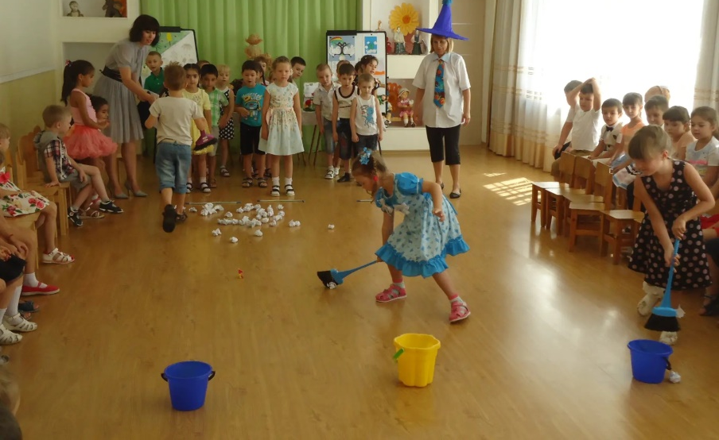

Slide 10
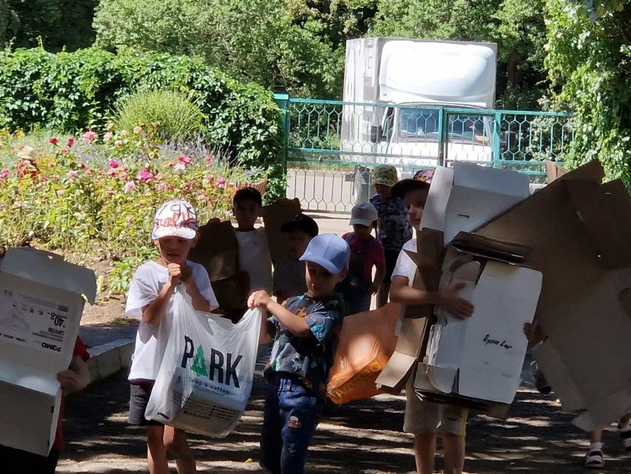
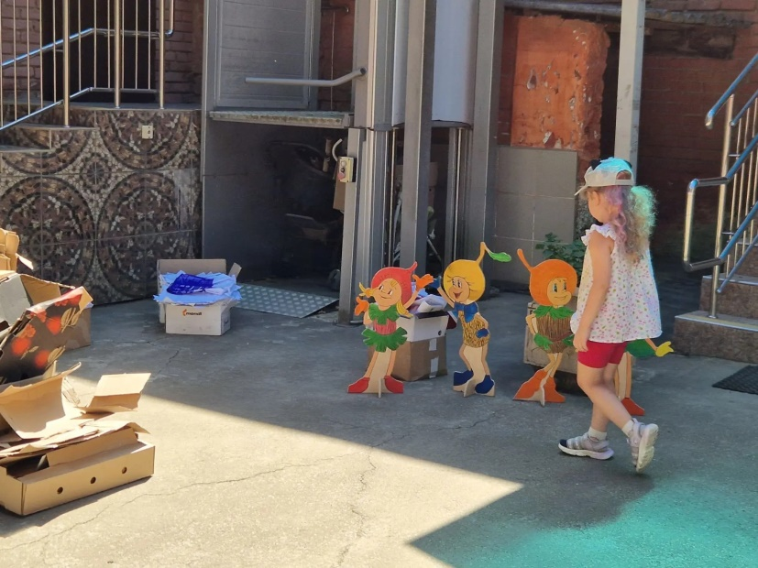
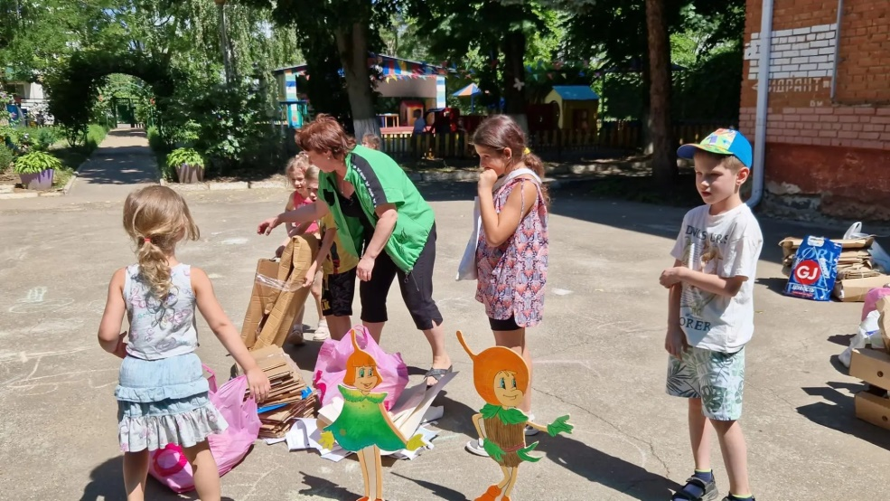
Сбор макулатуры

Slide 11
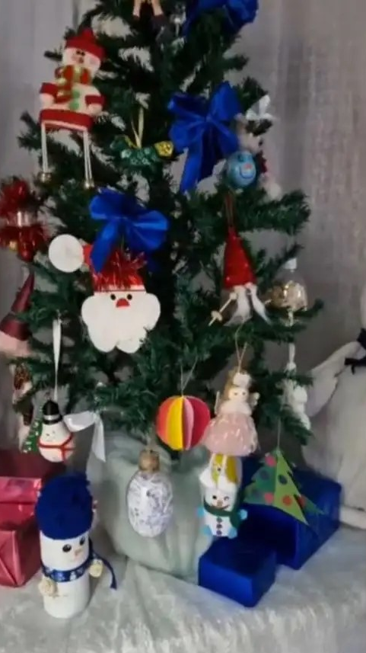
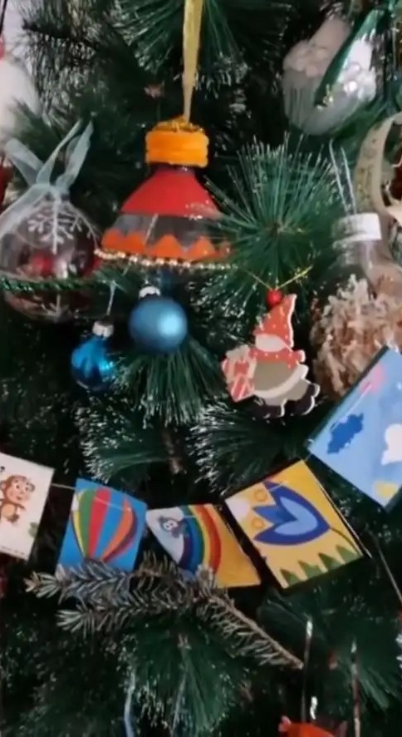
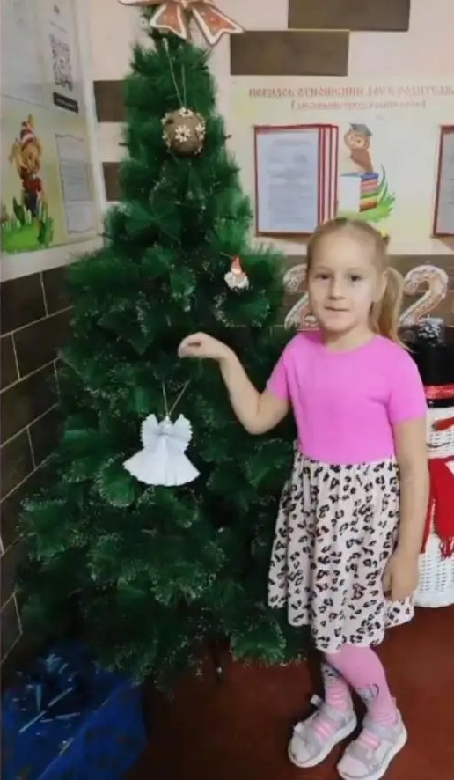
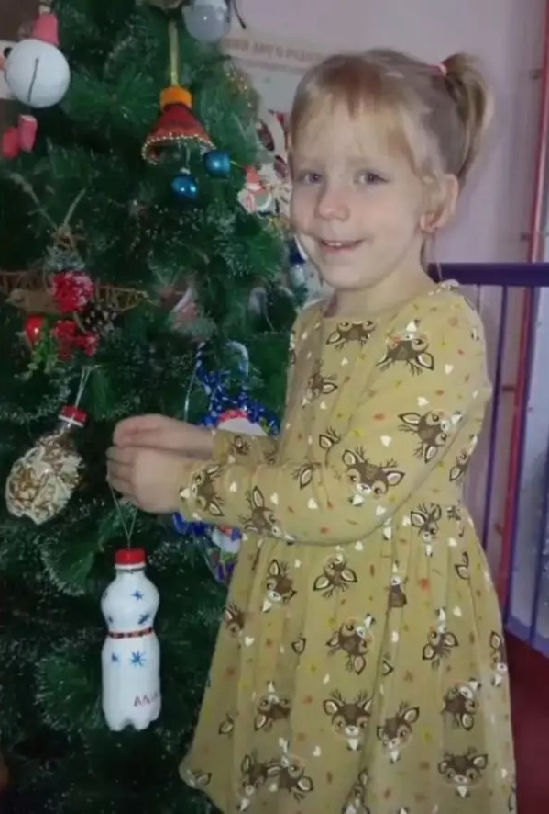

Slide 12
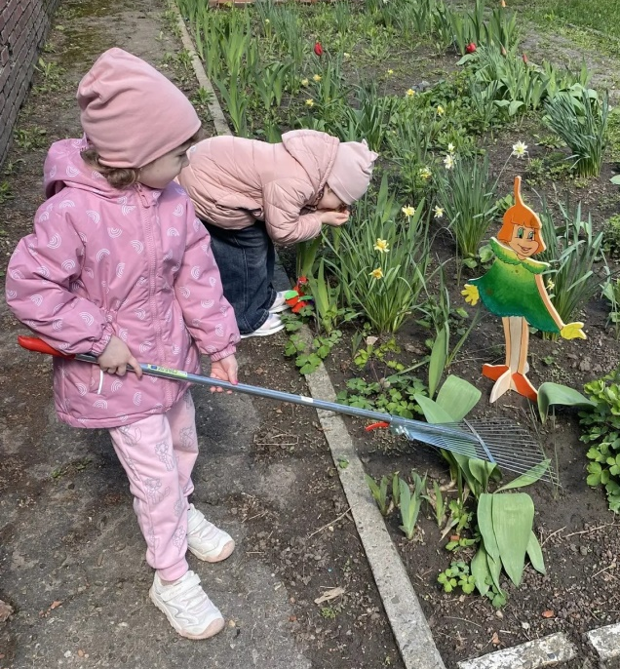
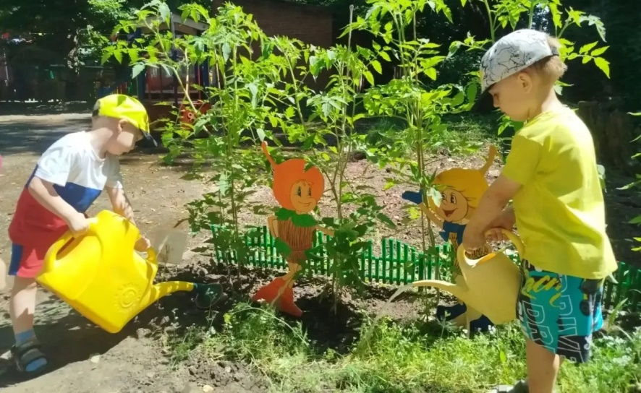
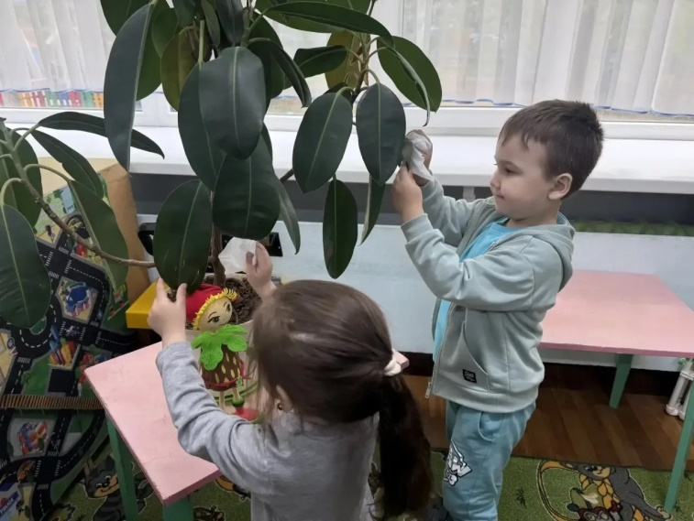
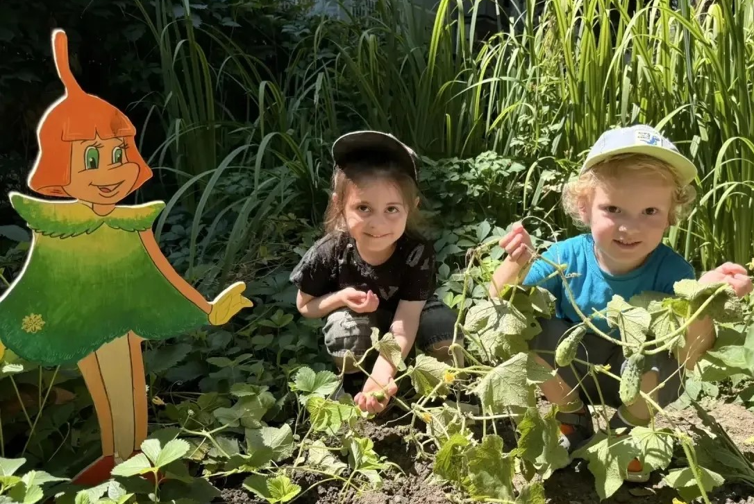

Slide 13
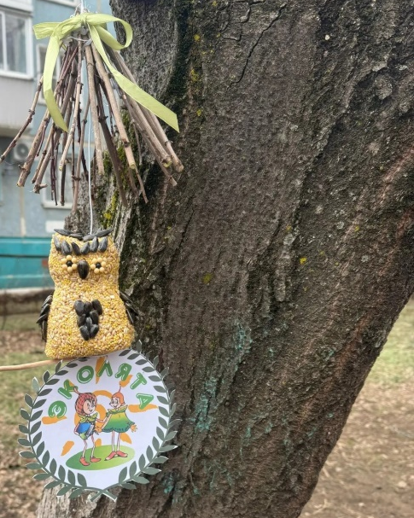
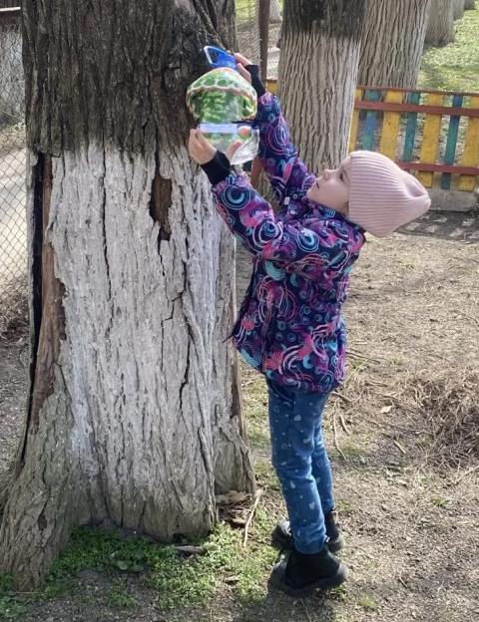
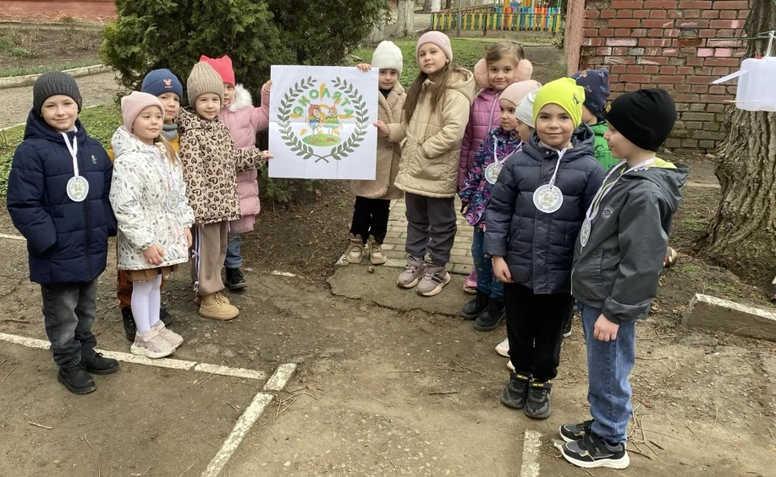
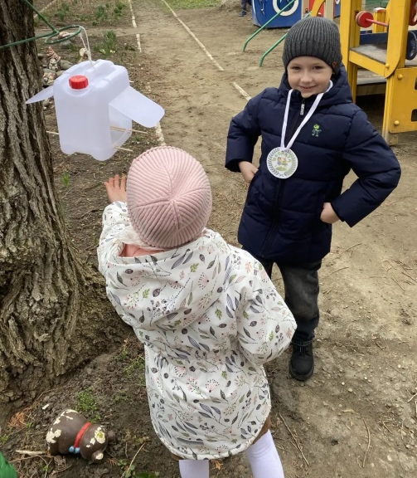
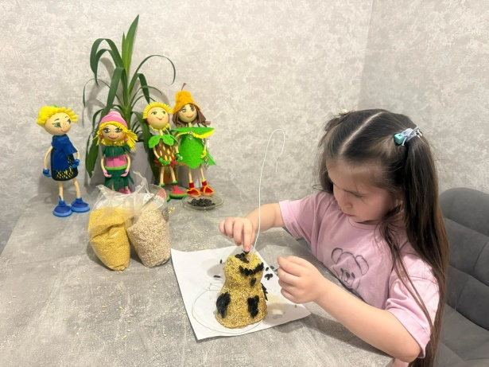
Отряд «Экошки»

Slide 14
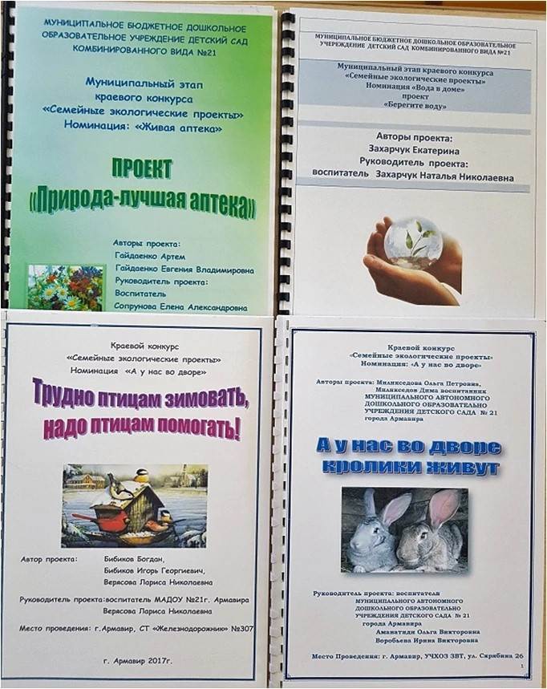
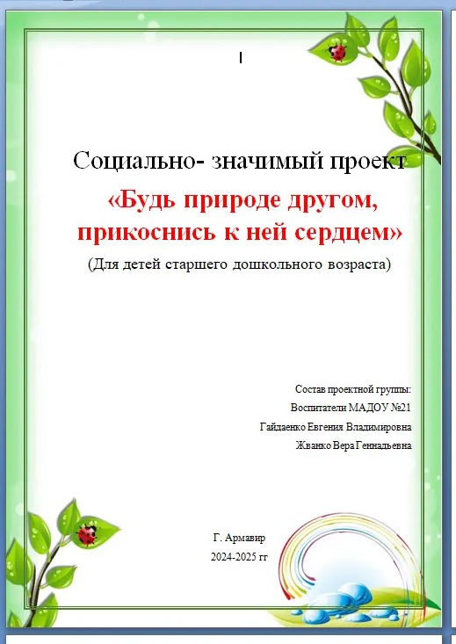
Реализация экологических социально- значимых проектов

Slide 15
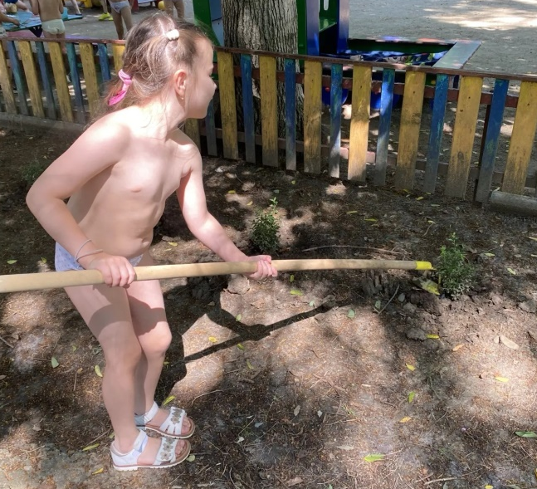
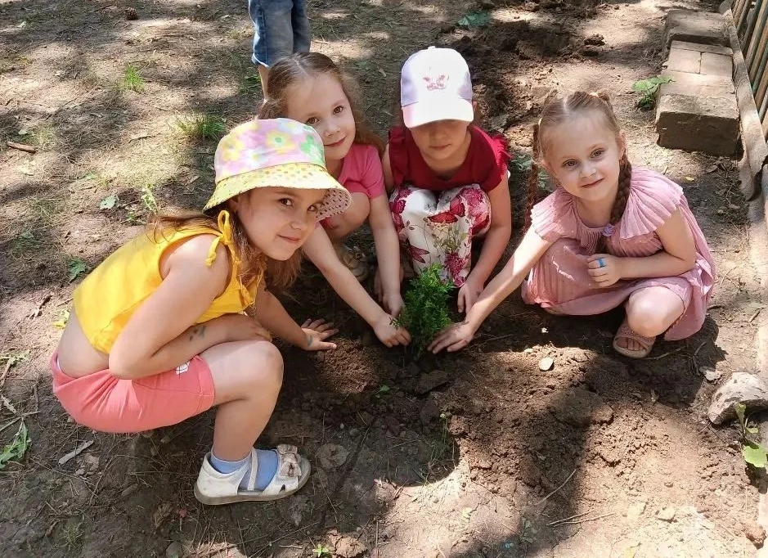
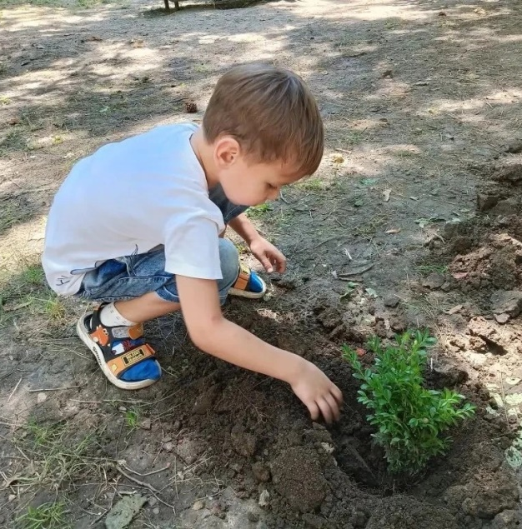
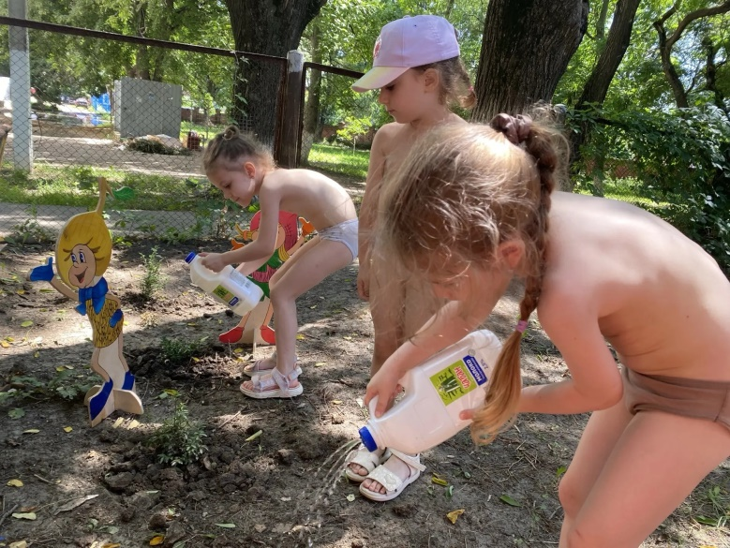

Slide 16
Прогнозируемые результаты:
• формирование у детей основ экологической культуры и культуры природолюбия;
• повышение общей культуры ребёнка;
• формирование у ребёнка духовно богатого внутреннего мира и системы ценностных отношений к окружающей природной среде;
• развитие в ребёнке внутренней потребности любви к природе, участию в природоохранной и экологической деятельности;
• расширение общего кругозора детей, развитие их творческих способностей.

Slide 17
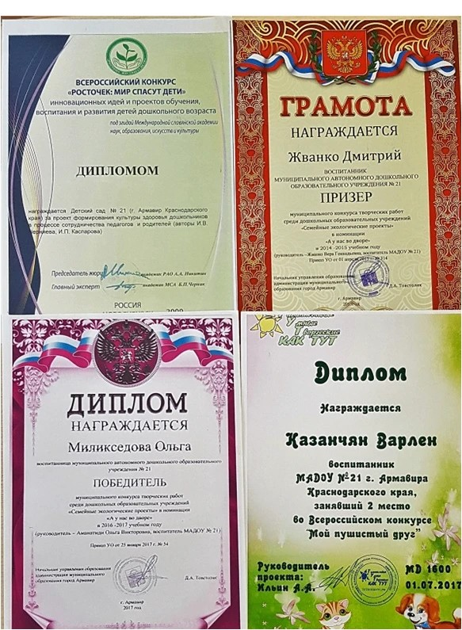
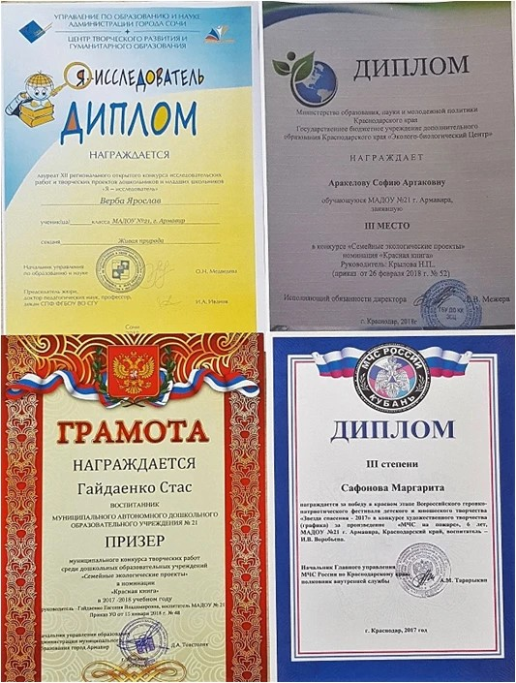
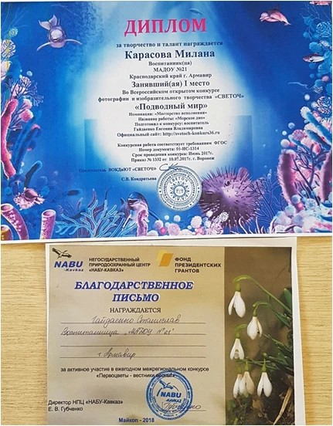
Наши достижения

Slide 18


